Slide 1
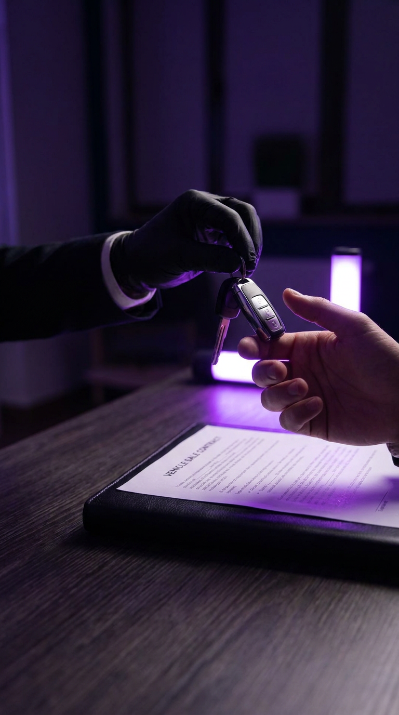
EL DOCUMENTO CLAVE
Compraventa de vehículo.

Slide 2
Te evita problemas después de vender.

Slide 3

Autenticada en menos de 24h.

Slide 4
notaly.com.ve/solicitar
● Notaly @notaly.ve

